Slide 1
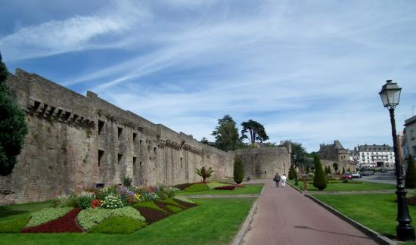
Hennebont en Bretagne
N°3

Slide 2
Hennebont [ɛnbɔ̃] est une commune française de 15 489 habitants. Elle est située en Bretagne dans l'ouest du Morbihan, en aval du fleuve côtier le Blavet. Ses habitants sont appelés les Hennebontais et Hennebontaises. La commune est chef-lieu du canton d'Hennebont.

Slide 3
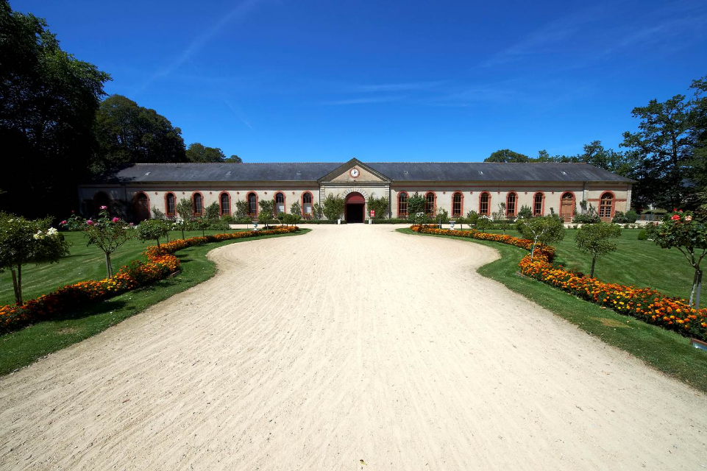
Le haras

Slide 4
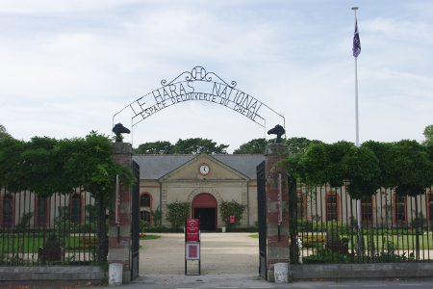

Slide 5
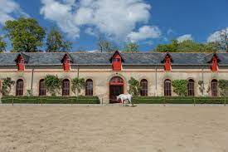

Slide 6
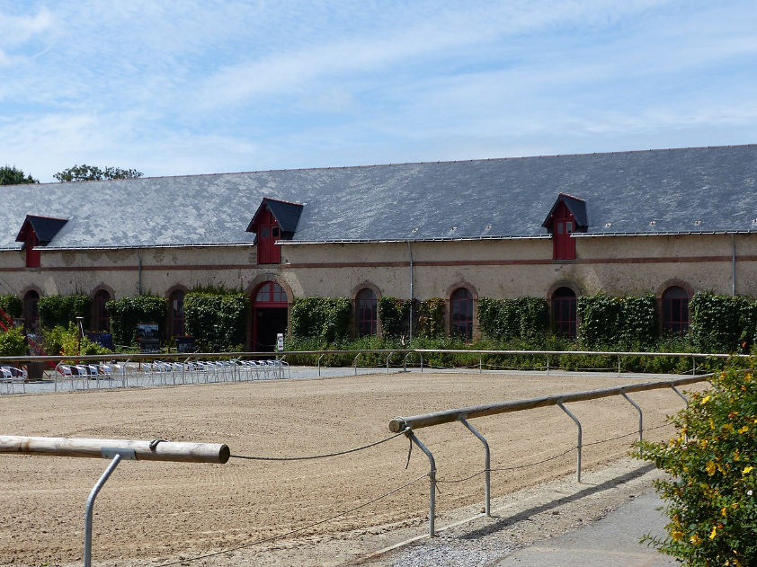

Slide 7
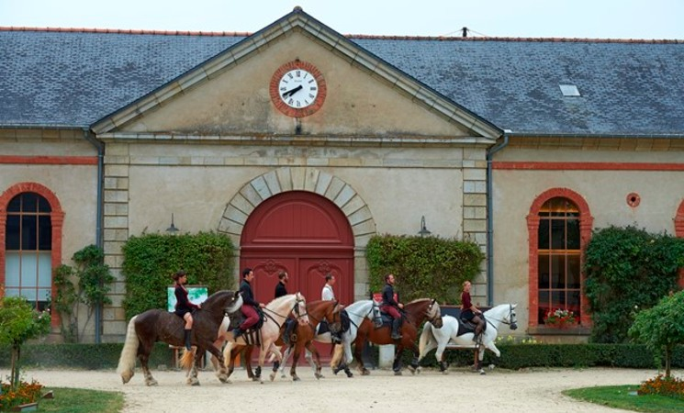

Slide 8
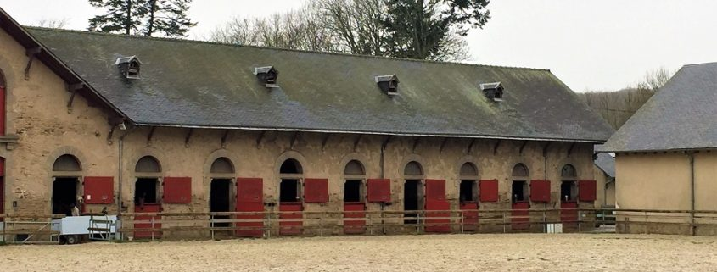

Slide 9
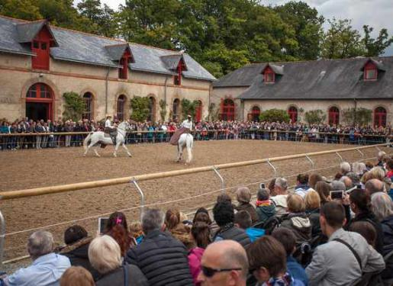

Slide 10
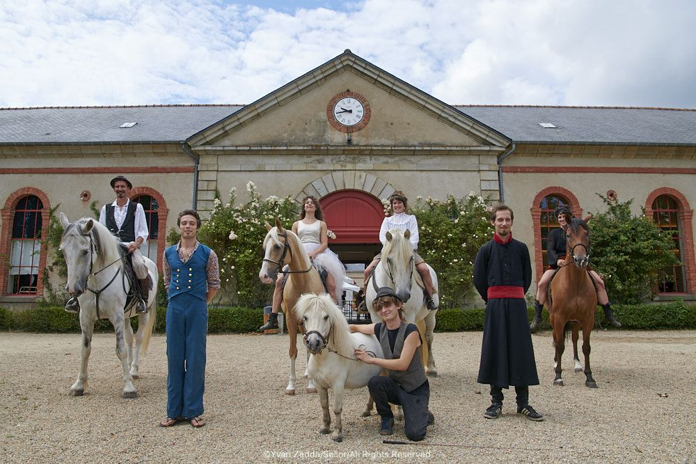

Slide 11
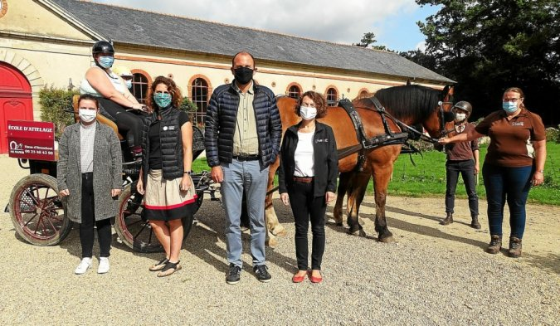

Slide 12
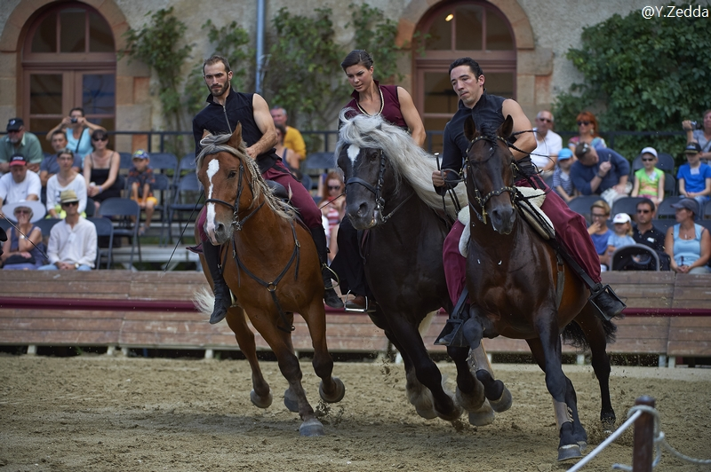

Slide 13
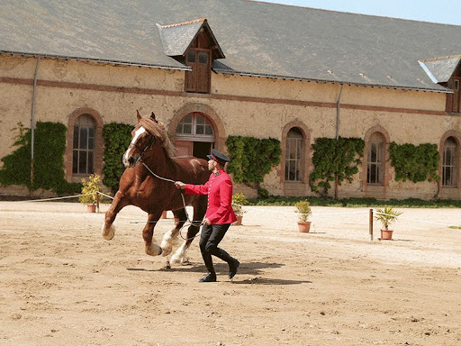

Slide 14
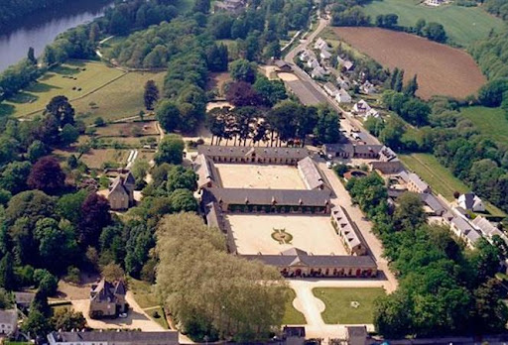

Slide 15
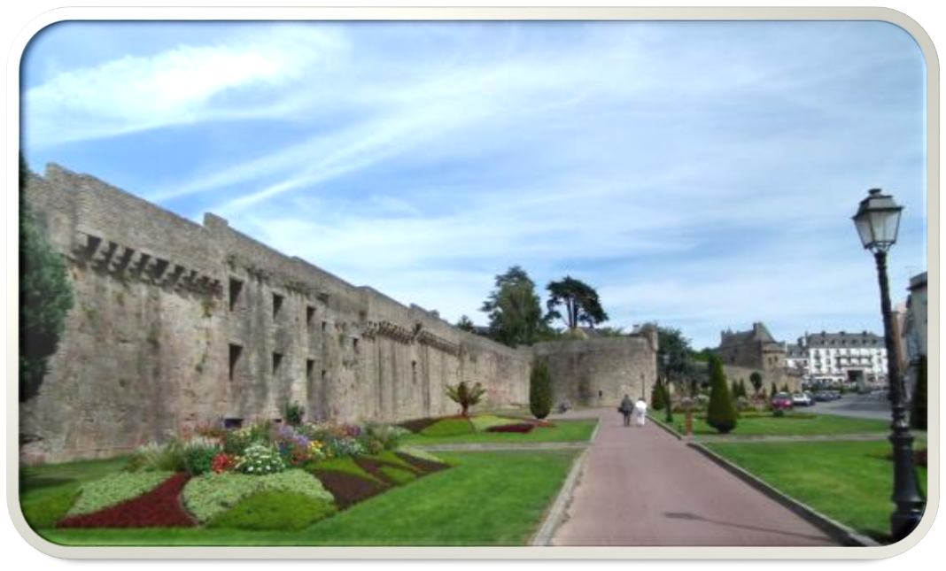
C’était
Hennebont en Bretagne

